Slide 1

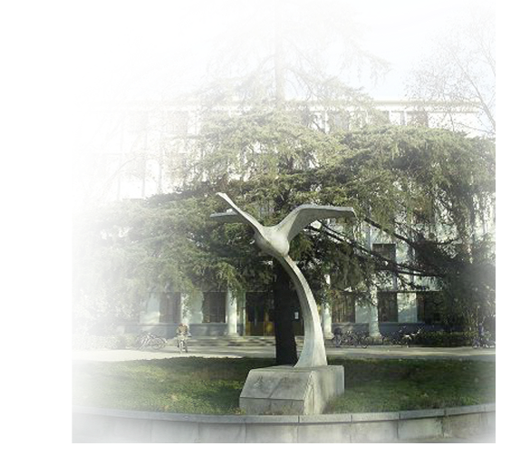
理学院 大学物理教学中心
College of Science
第四章 恒定磁场
4-1 磁的基本现象和基本规律

Slide 2

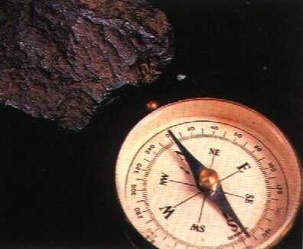
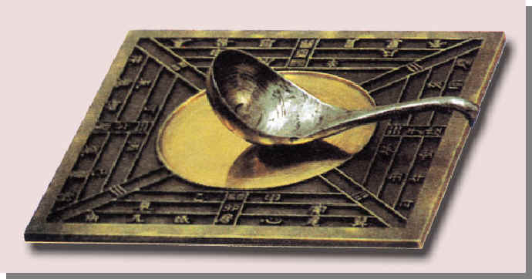
4-1 磁的基本现象和基本规律
早在公元前数百年，就已经有磁石吸铁的文字记载。我国在东汉时期发明了指南针，并在11世纪开始用于航海，11世纪末逐
渐传入欧洲。
在地球周围存在磁场，在磁铁、通电导线周围也同样存在磁场。近代物理实验表明运动的电荷周围存在磁场。
司南——最早的指南工具

Slide 3
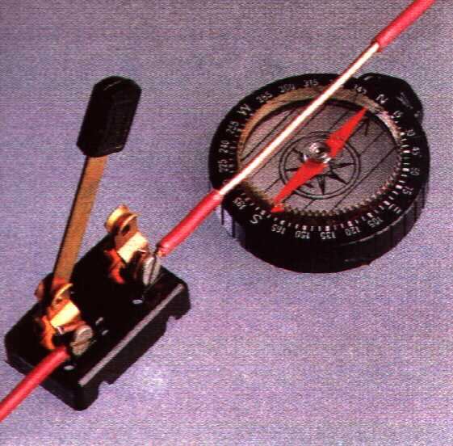
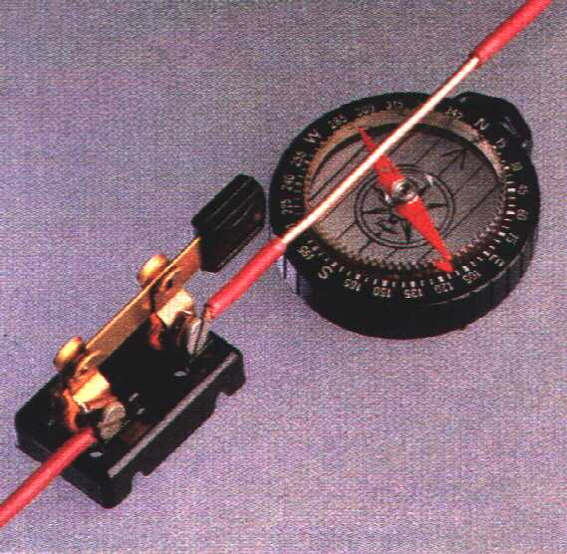
4-1 磁的基本现象和基本规律
一开始，人们只是观测到磁铁、电流之间有相互作用力。
1820年4月丹麦物理学家奥斯特（H.C.Oersted，1777-~1851）在演讲会上作演示实验中偶然发现了电流的磁效应，此后他用铂、
金、银、铜等不同材料做实验，确定了电流磁效应的存在。
磁铁
磁铁
电流
电流

Slide 4
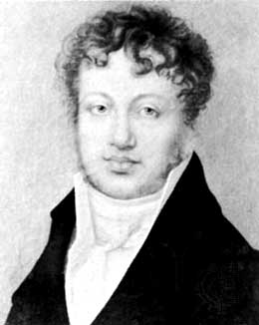
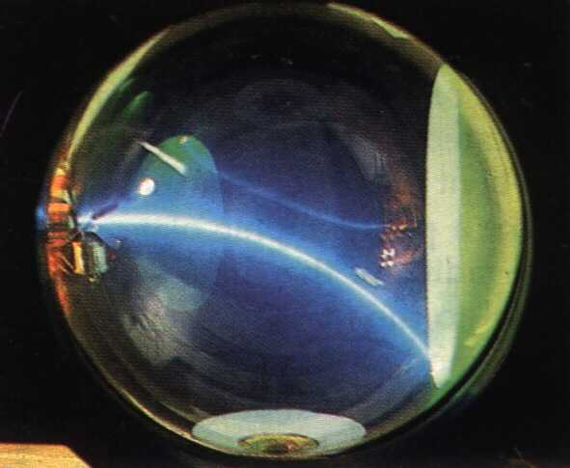
4-1 磁的基本现象和基本规律
安培在1820年提出磁性物质的分子电流假说。电流即定向运动的电荷，因此这种相互作用从本质上讲是运动电荷间的相互作用，它有别于库仑力。

Slide 5
4-1 磁的基本现象和基本规律
运动电荷
运动电荷
与电场相类似，运动电荷间的相互作用力并非超距离作用，也是通过磁场作用的。
运动电荷
磁场
运动电荷
运动电荷在周围空间激发磁场，磁场也与内部的运动电荷有相互作用。与电场相类似，磁场同样可以脱离运动电荷独立存在（例如电磁波），它自身就是物质存在的一种形态，具有物质的属性，如磁场具有质量、能量和动量。
场的概念是人类认识自然规律的一个飞跃。

Slide 6
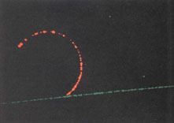



磁场对运动电荷有作用力，通过大量的实验可得出如下实验结果：
1.磁场存在一个特定的方向，当速度方向与它平行时作用力为零；当速度方向与它正交时作用力最大。定义该特定方向为磁场方向。
2.运动电荷所受到磁场力的方向与速度和磁场构成的平面正交。
大小：

Slide 7

4-1 磁的基本现象和基本规律
3.运动电荷所受到的磁场作用力与磁场的强弱、电荷的电量、以及速度的大小方向均有关，运动电荷的速度与磁场方向垂直时电荷受到的磁场力最大，定义磁场中某点的磁感应强度（magnetic induction）
单位为特斯拉（T）。运动电荷所受的力
称作洛伦兹力。

Slide 8
理学院 大学物理教学中心
College of Science
第四章 恒定磁场
4-2 载流回路的磁场

Slide 9
4-2 载流回路的磁场
一、毕奥-萨伐尔定律
毕奥_萨伐尔将空间线电流分布分解为无数个电流元，空间一点的磁感强度可以表示为无数电流元激发磁场的矢量和。

Slide 10
4-2 载流回路的磁场
上式称作毕奥—萨伐尔定律。载流导线激发的磁感强度等于电流元激发磁感强度的矢量叠加。
讨论
1. 电流元是理想化模型，因此毕奥—萨伐尔定律无法由实验验证。

Slide 11
4-2 载流回路的磁场
讨论
2. 毕奥_萨伐尔定律表明，电流元激发磁场的方向与电流元、电流元指向场点的矢径成右手螺旋。
3. 毕奥_萨伐尔定律仅仅能应用于线电流。所谓线电流，即与载流导
体到场点的距离相比，载流导体的粗细形状都可以忽略。

Slide 12
4-2 载流回路的磁场
例题：求载流直导线周围磁场的分布。
解：在载流直导线上任意取一电流元，电流元在P 点激发的磁场方向相同，叠加积分可求得任意点P 的磁感强度。

Slide 13
4-2 载流回路的磁场
P点的磁感强度
由几何关系统一积分变量
将等式两边微分

Slide 14
4-2 载流回路的磁场
由于：

Slide 15
4-2 载流回路的磁场
讨论
1.如果P 点在直电流线的延长线上
2.如果载流直导线为无限长

Slide 16
4-2 载流回路的磁场
3.如果载流直导线为半无限长

Slide 17
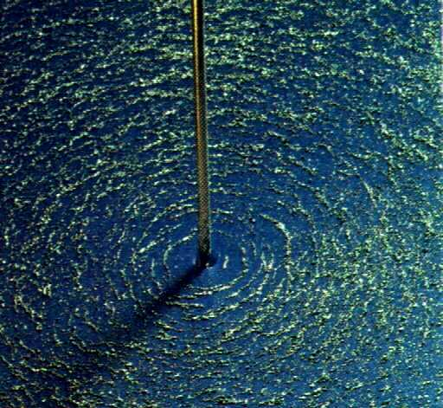

4-2 载流回路的磁场
直导线周围的磁场关于直导线旋转对称，磁场方向与电流方向成右手螺旋。
如果r_{o}→0，B →∞。你应该如何解释。

Slide 18
4-2 载流回路的磁场
例题：求圆电流轴线上的磁场分布
解：在圆电流上任意取一段电流元，电流元在P 点激发的磁场

Slide 19
4-2 载流回路的磁场
由几何关系：
代入得：

Slide 20
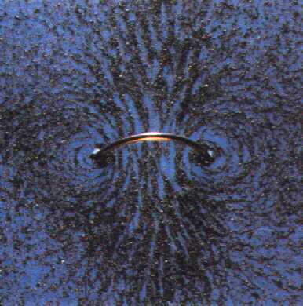
4-2 载流回路的磁场
请同学自行证明一段半径为r的圆弧（圆心角θ）电流在圆心激发的磁场为
讨论
1.在圆心O点的磁感强度
I
圆电流与磁场的磁感强度的方向成右手螺旋。

Slide 21
4-2 载流回路的磁场
2.若x>>R
圆电流所围面积为S=πR²，定义磁矩(magnetic mo-ment)

Slide 22
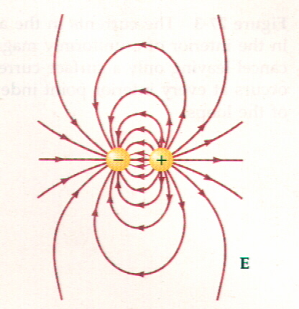
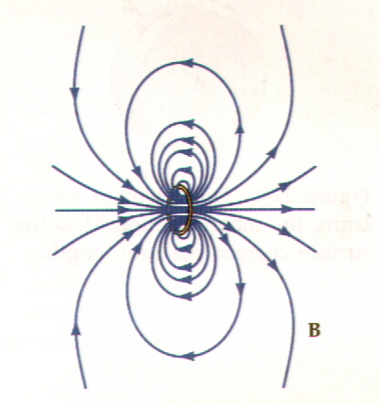
4-2 载流回路的磁场
圆电流在周围空间激发的磁场与电偶极子激发的电场分布非常相似
电偶极子
磁偶极子
电偶极子沿轴线方向激发的电场
磁偶极子沿轴线方向激发磁场

Slide 23
4-2 载流回路的磁场
(1)
R
x
I
o
(2)
I
×
R
o
(3)
I
R
×
o

Slide 24
4-2 载流回路的磁场
(4)
d
*
o
(5)
取垂直向里为正方向
I
*
o

Slide 25
4-2 载流回路的磁场
例题：求长直螺线管内磁感强度的分布。
解：密绕的直螺线管可以看作许多同样大小的圆电流的集合。沿轴线截取一小段dx，其中
将其视作圆电流，其电流为
⊗
⊗
⊗
⊗
⊗
⊗
⊗
⊗
⊗
⊗
⊗
⊗
⊗
⊗
⊗
⊗

Slide 26
4-2 载流回路的磁场
在轴线上激发的磁感强度为
合磁场
作积分变量变换，
⊗
⊗
⊗
⊗
⊗
⊗
⊗
⊗
⊗
⊗
⊗
⊗
⊗
⊗
⊗
⊗

Slide 27
4-2 载流回路的磁场
由几何关系：
代入得：
⊗
⊗
⊗
⊗
⊗
⊗
⊗
⊗
⊗
⊗
⊗
⊗
⊗
⊗
⊗
⊗

Slide 28
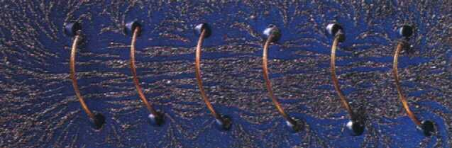
4-2 载流回路的磁场
当螺线管趋于无限长时，β₁→0 ；β₂→π
当螺线管趋于半无限长，即在长直螺线管的端点附近，β₁→0； β₂→π/2
无限长螺线管中部的磁场分布近似为均匀场。
⊗
⊗
⊗
⊗
⊗
⊗
⊗
⊗
⊗
⊗
⊗
⊗
⊗
⊗
⊗
⊗

Slide 29
4-2 载流回路的磁场
例题：电流均匀的通过无限长的平面导体薄板，求中轴线上到薄板的距离为x处的磁感强度。
解：将导体板分割成宽度为dy的狭条，每一根狭条均可视作线电流，定义单位长度通过的面电流为面电流密度
每一根无限长线电流δdy激发的磁场

Slide 30
4-2 载流回路的磁场
磁感强度是矢量，磁场的叠加是矢量叠加。
由对称性可知，磁感强度仅有 y 分量，通过积分可以求得磁感强度

Slide 31
4-2 载流回路的磁场

Slide 32
4-2 载流回路的磁场
例题：半径为R的薄圆盘均匀带电，电荷面密度为σ，若盘绕自身的中心轴线以角速度ω旋转，求轴线上离盘心为z处点的磁感强度。
解：带电圆盘旋转等效于一组圆电流，取半径为r宽度为dr的圆环，其等效电流为
圆电流在轴线上激发的磁感强度

Slide 33
4-2 载流回路的磁场
积分得P点的磁感强度
盘心处z=0

Slide 34
4-2 载流回路的磁场
作业:
1.复习磁场、磁感强度等基本概念；
2.复习毕奥-萨伐尔定律及其应用
3.习题:P210-213 4.2-5 4.2-9 4.2-27 4.2-31

